Slide 1
内容
更新了匹配方法，在新算法基础上重新分析样本（新样本中包含单粒子样本的径迹5参数误差矩阵），更新pdf
光子、带电粒子匹配方式
光子匹配方式：10度以内最高能量shower
带电粒子匹配方式： Reconstruction/RecAlg/EventAssembler.cc 基于击中的匹配
对于新的匹配方法：光子的重建效率有了提升

Slide 2
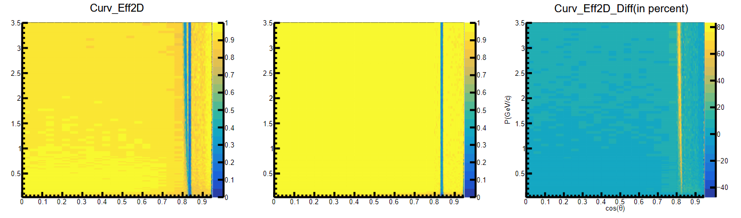
光子匹配修复前后对比
更新前的方法：采用最小动量差（由于动量赋值不对导致动量差计算有问题）、匹配后在后期事例筛选中要求好光子条件。
更新后方法：先要求好光子条件，再挑选10°以内最高能shower

Slide 3
更新前后衰变道的效率对比
gampi0 | fast（前） | newfast | full | rhopi | fast(前) | newfast | full
all | 100000 | 100000 | 100000 | all | 100000 | 100000 | 100000
emcCol（有效簇射） | 69555 | 80147 | 90162 | goodtrk（带电） | 79907 | 79745 | 78163
goodgam（光子数大于3） | 69073 | 79724 | 84313 | goodgam（中性） | 60601 | 65941 | 72760
4c | 49521 | 73850 | 77630 | vtxfit | 59356 | 64571 | 72453
kmfit | 49521 | 73850 | 77630 | 4cloop | 47349 | 59248 | 64223
 |  |  |  | kmfit | 47349 | 59248 | 64223
Efficiency | 0.49521 | 0.73850 | 0.77630 | Efficiency | 0.47349 | 0.59248 | 0.64223

Slide 4
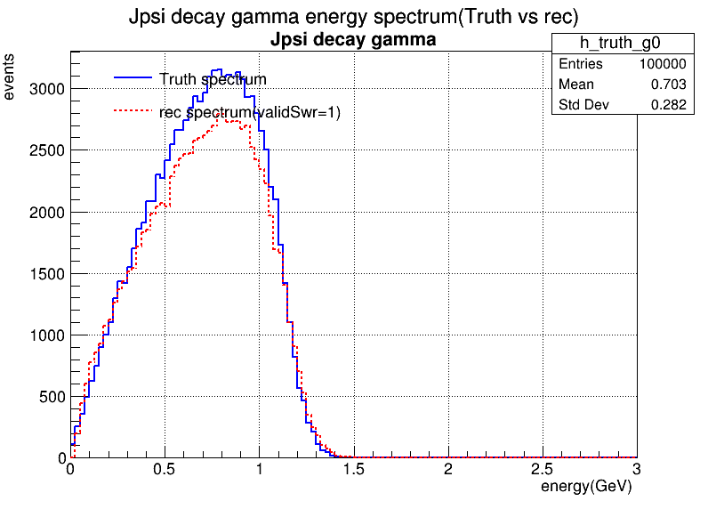

gamnuenue衰变道中快模拟与全模拟的重建效率和能谱对比
fast
full
重建效率：0.91486
重建效率：0.92336

Slide 5
back up

Slide 6
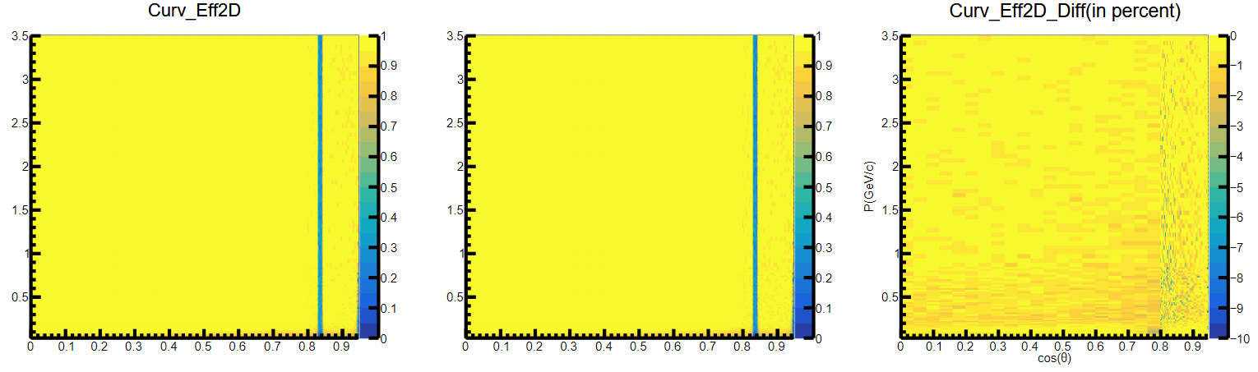
光子匹配修复前后对比
原算法中光子的匹配方式：根据动量差最小
mom_diff = pow((true_momentum.x-momentum.x),2) + pow((true_momentum.y-momentum.y),2) + pow((true_momentum.z-momentum.z),2);
新算法下光子的匹配方式：10度以内最高能量shower

Slide 7
原算法下衰变道的效率计算
gampi0 | fast（old） | fast（new） | full | rhopi | fast(old) | fast(new) | full
all | 100000 | 100000 | 100000 | all | 100000 | 100000 | 100000
emcCol（有效簇射） | 69555 | 84840 | 90162 | goodtrk（带电） | 79907 | 79782 | 78163
goodgam（光子数大于3） | 69073 | 84115 | 84313 | goodgam（中性） | 60601 | 68301 | 72760
4c | 49521 | 71775 | 77630 | vtxfit | 59356 | 66889 | 72453
kmfit | 49521 | 71775 | 77630 | 4cloop | 47349 | 58442 | 64223
 |  |  |  | kmfit | 47349 | 58442 | 64223
Efficiency | 0.49521 | 0.71775 | 0.7763 | Efficiency | 0.47349 | 0.58442 | 0.64223

Slide 8

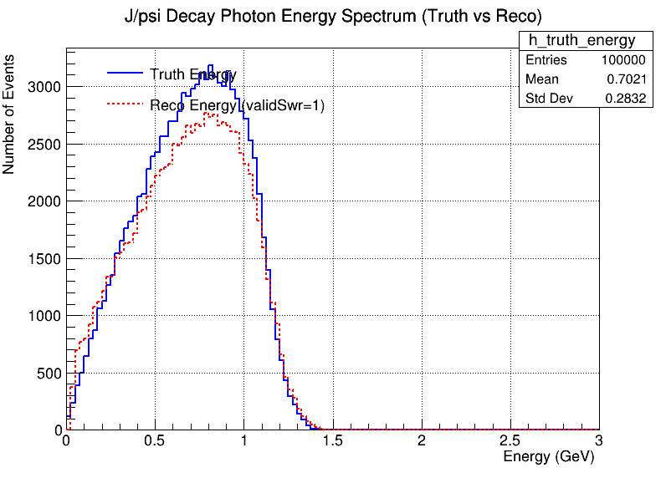
原算法下效率能谱对比
fast
full
gamnue快模拟跟全模拟能谱对比

Slide 9
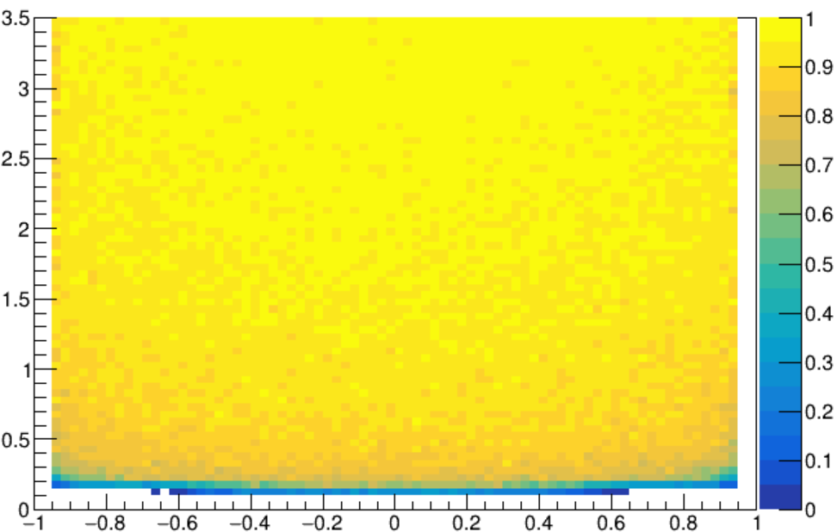
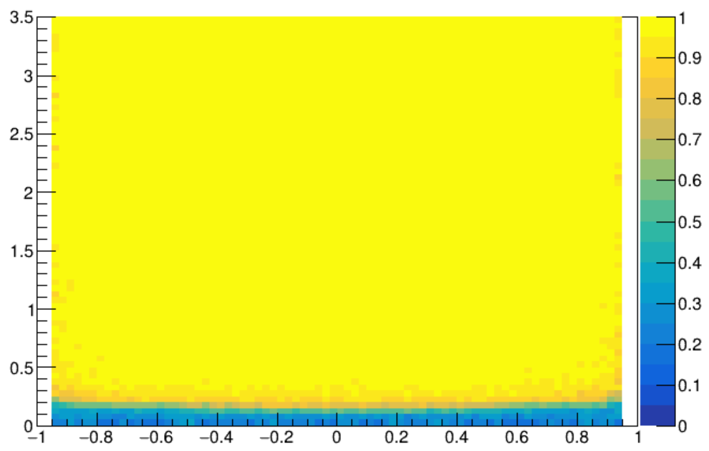
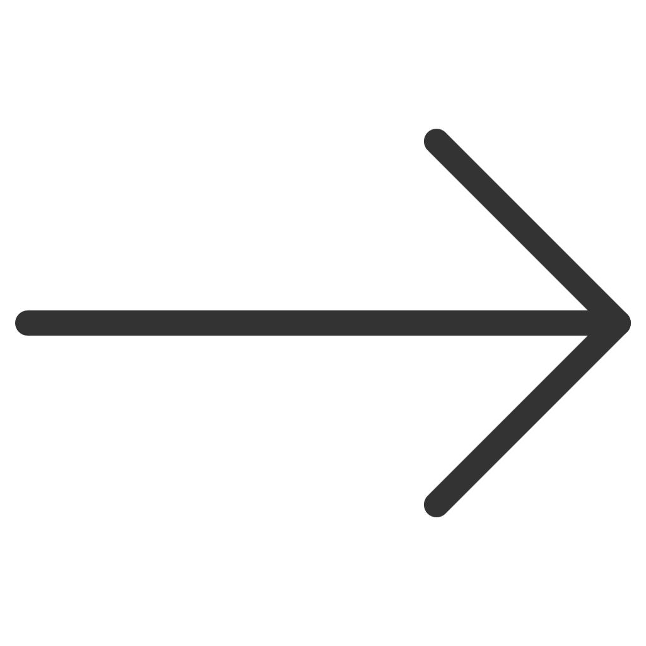
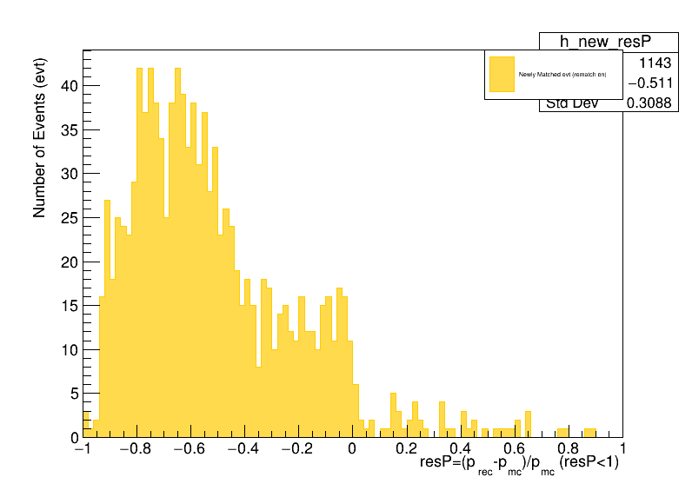
带电粒子采用动量差去匹配
KM
以2Gev的20000样本的KM为例，会发现虽然效率得到了提高，但是多匹配上的那些resP质量不太好，混入了假径迹。

